Slide 1
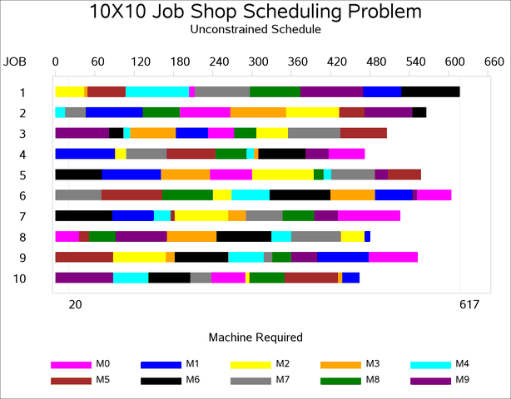
Genetický algoritmus s prioritnými pravidlami pre Riešenie problémov s plánovaním pracovných miest
TECHNICKÁ UNIVERZITA V KOŠICIACH
Job-Shop Scheduling Problems

Slide 2
Definícia problému
Definuje sa čas spracovania pre každú operáciu
Vopred definovaná postupnosť operácií
Zariadenie môže spracovať naraz iba jednu úlohu
Každá úloha sa vykonáva na každom stroji len raz
Cieľom problému je minimalizácia maximálneho času

Slide 3
Prioritné pravidlá
čiastočné preorientovanie (PR)
redukcia medzery (GR)
obmedzená výmena (RS)

Slide 4
Čiastočné preorientovanie

Slide 5
Redukcia medzery

Slide 6
Obmedzená výmena

Slide 7
Implementácia – krok 1 (TGA)
Traditional Genetic Algorithm
množina náhodne vygenerovaných jedincov
jedinec je reprezentovaný binárne
reprezentácia párov prác na základe ich vzťahu
Reprodukčné operátory: - klasické dvojbodové kríženie - mutácia prehodením bitov

Slide 8
Krok 2 - experimenty
rôzne miery kríženia
rôzne miery mutácie
analýza robustnosti riešenia
zhodnotenie klasického prístupu
3 experimenty :
a) variabilná miera kríženia (0.6 – 0.95) aj mutácie (0.35 – 0.00) kde Rc + Rm = 0.95
b) variabilná miera kríženia pri najlepšej miere mutácie z experimentu a
c) variabilná miera mutácie pri najlepšej miere kríženia z experimentu b

Slide 9
Krok 3 – prioritné pravidlá
implementácia prioritných pravidiel do pôvodného TGA algoritmu v 3 modifikáciách: - parciálna zmena poradia (PR-GA) - redukcia medzery (GR-GA) - redukcia medzery a výmena s ohraničením (GR-GS-GA)

Slide 10
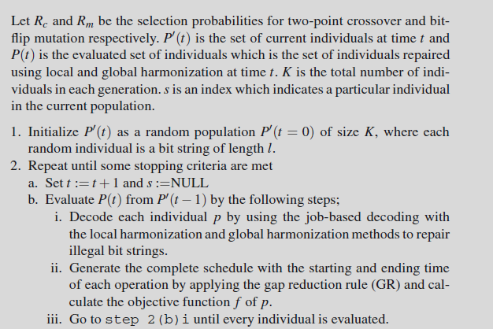
GR-GS-GA algoritmus

Slide 11
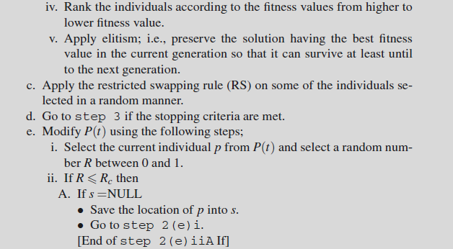

Slide 12
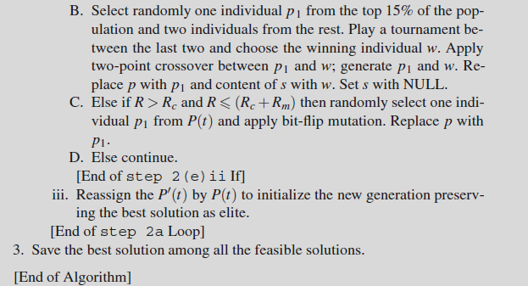

Slide 13
algoritmus zohľadňuje predčasnú konvergenciu do lokálneho minima
pri zistení veľkého počtu rovnakých riešení je zvýšená miera mutácie

Slide 14
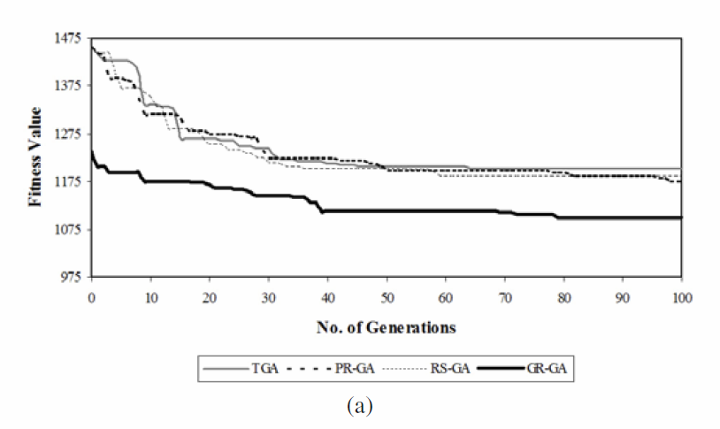
Minimalizácia fitness funkcie

Slide 15
zatiaľ žiaden algoritmus nevie nájsť optimálne riešenia pre celú množinu zadaných problémov aj keď tento problém existuje už dlho

Slide 16
Zdroje
http://support.sas.com/documentation/cdl/en/orcpug/63973/HTML/default/viewer.htm#orcpug_clp_sect048.htm
https://link.springer.com/chapter/10.1007/978-3-642-04039-9_3

